Slide 1
الجمعية القطرية للتوحد
تقدم
سلسلة تحفيز اللغة عند الأطفال 3
إعداد
أخصائية النطق واللغة
أستاذة / دعاء عبداللطيف

Slide 2
سلسلة تحفيز اللغة عند الأطفال
ثالثاً : تعليم الطفل مفردات المنزل

Slide 3
تحفيز اللغة عند الطفل
تعليم الطفل مفردات المنزل
نشاط (منزلي الجميل)
لتعليم الطفل بعض مفردات المنزل
المفردات التي سوف يتعلمها الطفل :
(كرسي_طاولة_تلفزيون_غرفة جلوس) (سرير_مخدة_خزانة_غرفة نوم)
(صحن_كوب_ثلاجة_مطبخ) (صابون_فرشاة أسنان_معجون_حمام)
الأدوات :
(طابعة_مقص_لاصق_ورق ملون_صندوق كرتون)

Slide 4
طريقة اللعب
نجهز ورق ملون حيث أن كل ورقة تمثل غرفة في المنزل
ويقوم الطفل بلصق كل صورة في الغرفة الصحيحة بها
ثم يلصق الطفل كل ورقة علي جانب واحد من الصندوق إلي أن
يلصق جميع الورق علي جميع جوانب الصندوق
ثم نقوم بتعزيز الطفل بشئ يحبه.
الفئة المستهدفة من النشاط
الأطفال المتأخرين لغويا
أطفال التوحد
أطفال متلازمة داون
أطفال التأخر الفكري

Slide 5
الأهداف الخاصة بالنطق واللغة
تدريب الطفل علي المفردات اللغوية
سرير مخدة خزانة غرفة نوم
كرسي طاولة تلفزيون غرفة الجلوس
كوب طبق ثلاجة المطبخ
صابون فرشاة أسنان معجون الحمام
تدريب الطفل علي إتباع التعليمات
(قص_ألصق)

Slide 6
أوراق العمل

Slide 7
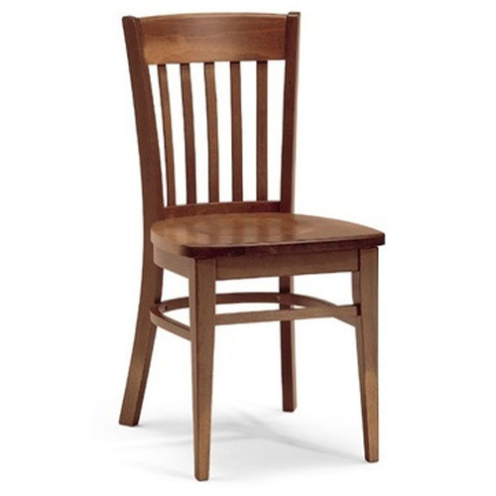
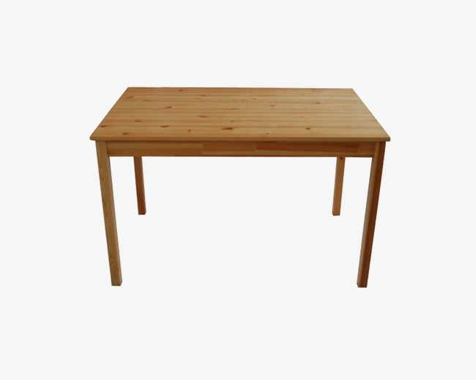
غرفة الجلوس

Slide 8
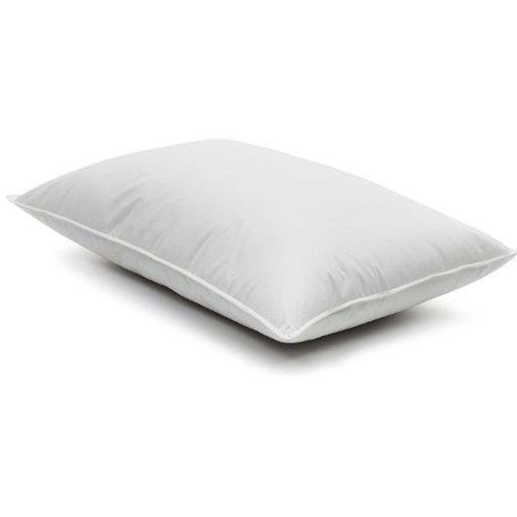
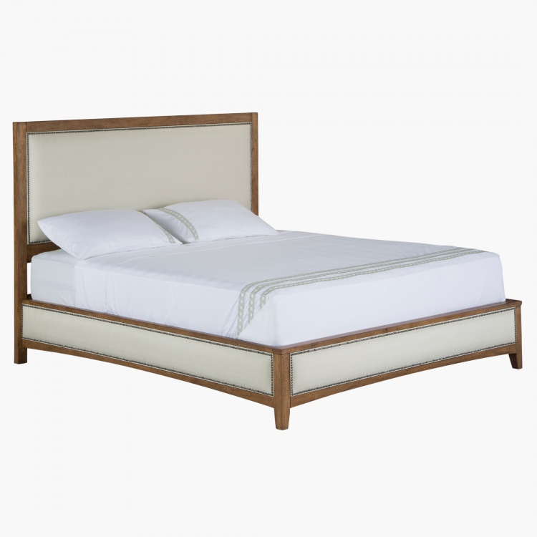
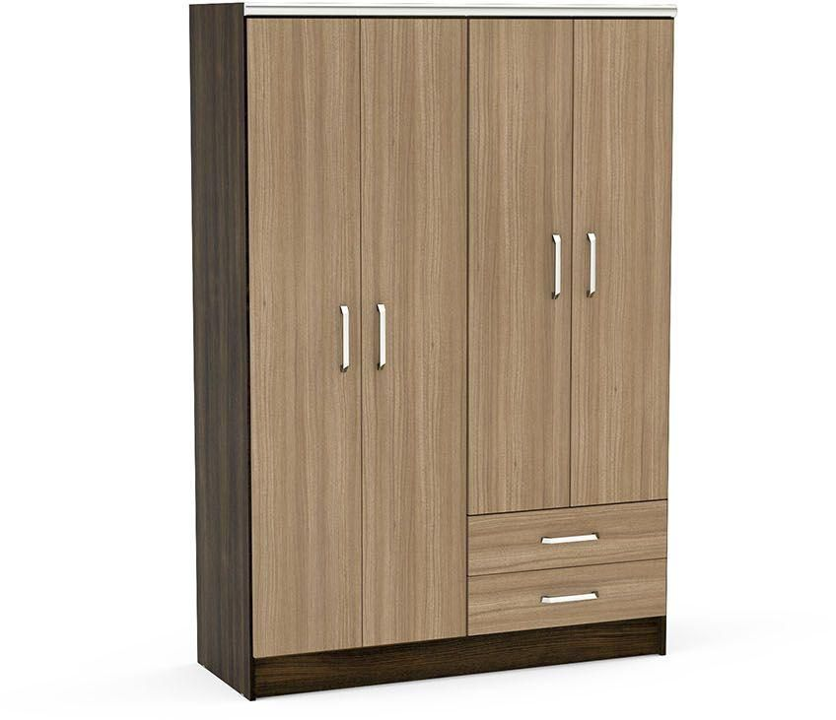
غرفة النوم

Slide 9
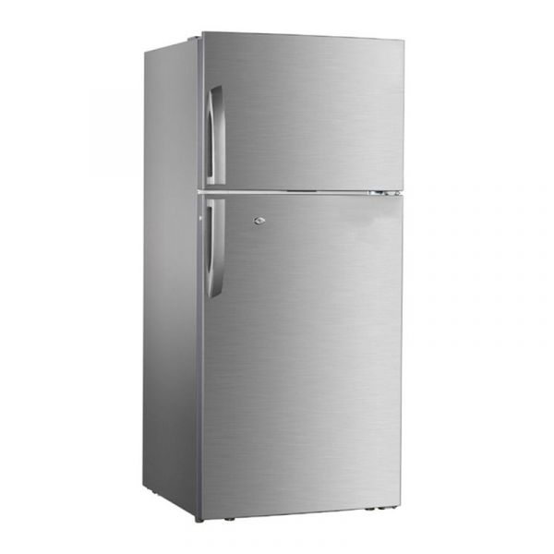
المطبخ

Slide 10
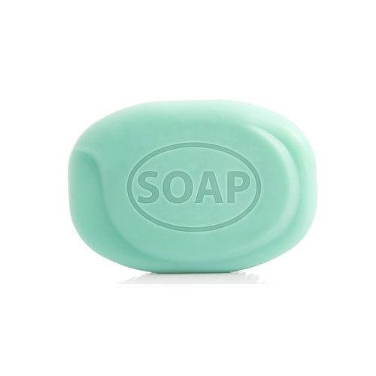
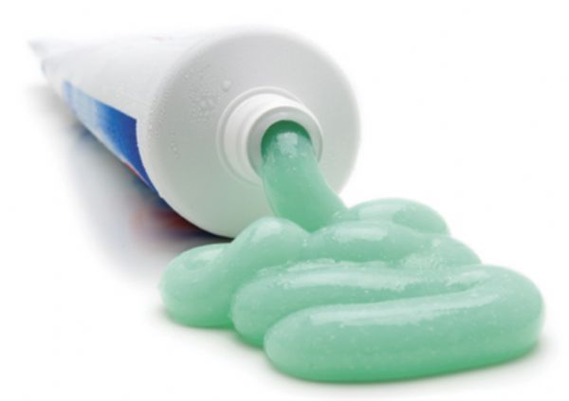
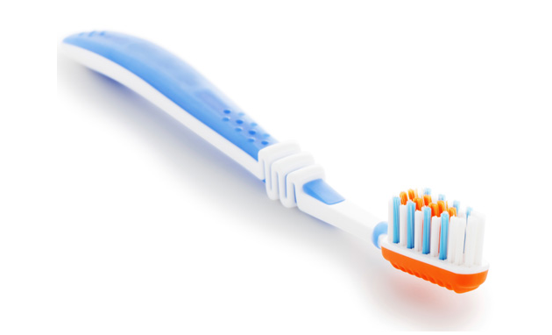
الحمام

